Slide 1
Aktuální informace - MMR
Porada ÚP – KÚ ÚK, Ústí nad Labem – 19.5.2016
Ing. J. Novotná

Slide 2
Novela SZ
Diskutován §4/2 SZ – náležitosti závazného stanoviska
Leg. rada vlády podporuje, aby DO řádně odůvodňovaly svá stanoviska – 2 var. řešení
Slabé místo = množství stan. ÚÚP
….možnost dvojí odpovědnosti, tj. u vymezených záležitostí by SÚ mohl doplňovat svůj výklad
Požadavek na odbřemenění SÚ od majetkových vztahů + koordinace řízení (slučování) ….trvá
Tlak na posílení státního dozoru dle §171 SZ
10.6.2016 návrh novely reagující na stan. leg. rady vlády, 1. a 2. čtení, výbory…..účinnost nejdříve v 07/2017
- 10.6.2016 – teze vyhlášek č. 500/2006 Sb. (501?)

Slide 3
Dotazníkové šetření, Analýza
Vyhodnocení:
Opožděné zpracovávání zpráv o uplatňování ÚP
Velká omezení rozvoje obcí a měst CHLÚ – odpis - „stát“
Nemožnost odejmout pořizujícím fyz. osobám ZOZ
Chybějící otázky v dotaznících zkreslují výsledky
Závěry MMR (na úseku ÚP):
Potíž s neadresností fin. příspěvku na výkon ÚPČ ORP
Nevhodné je spojení ÚPČ s jinou agendou
Klesají počty pracovníků – předpoklad byl růst (min.3= 2+1)
Nedaří se, aby si ORP zpracovávali ÚAP vlastními silami
1734 obcí v ČR nemá nový ÚP

Slide 4

Dotace z IROP
Územní plány a jejich změny….jen pro města ORP
Ukončení příjmu žádostí 31. 3. 2017
Zahájení projektu od 1. 1. 2014*
Příklad: Schválené zadání ÚP – červen 2013,
SoD s projektantem – září 2013
=> zahájení realizace projektu je 1.1.2014!!!
Ukončení realizace projektu do 31. 12. 2019
85% EU, 5% ze státního rozpočtu, 10% ORP
V případě změn územních plánů – musí vyplývat z územních studií řešících veřejnou infrastrukturu nebo krajinu

Slide 5
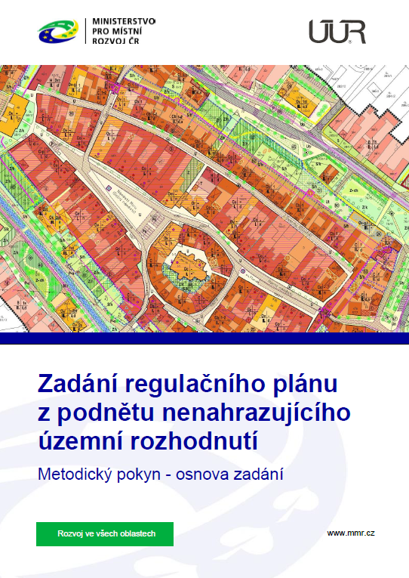
Regulační plány….jen pro města ORP
Z vlastního podnětu ORP (nenahrazující ÚR)
Příjem žádostí, zahájení a ukončení projektu – dtto
Financování – dtto
projekt může obsahovat více RP
Základní zásady
Zadání stručné, bez zbytečných formalit.
členění dle přílohy č. 9 k vyhlášce č. 500/2006 Sb.
Strukturu osnovy a posloupnost bodů je třeba dodržet a jednotlivé body věcně naplnit požadavky.

Slide 6
Územní studie...... pro celé správní území ORP
zaměřené na:
  veřejnou TI ve vazbě na TEN-E nebo PÚR ČR,
  veřejnou DI ve vazbě na TEN-T nebo PÚR ČR,
  veřejná prostranství pro vybrané území správního obvodu ORP, v souladu s ÚP!
  řešení krajiny podrobně ve všech souvislostech
  Příjem žádostí, zahájení a ukončení projektu – dtto
  Projekt může obsahovat více studií
  Př.: SoD s projektantem - předání zadání ÚS – 11/2013 => zahájení realizace projektu je 1.1.2014!!! (iLAS!!!)

Slide 7

ÚS veřejných prostranství
Úvod
Typy ÚS veřejných prostranství
Proces pořízení
Rámcová osnova zadání ÚS
Rámcová osnova ÚS – textové i graf. části
Obsah výkresů
Výběr projektanta

Slide 8
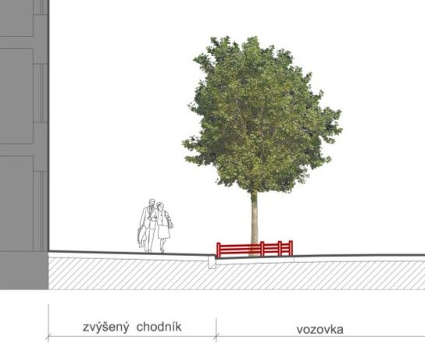
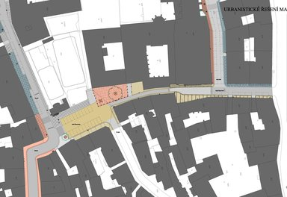
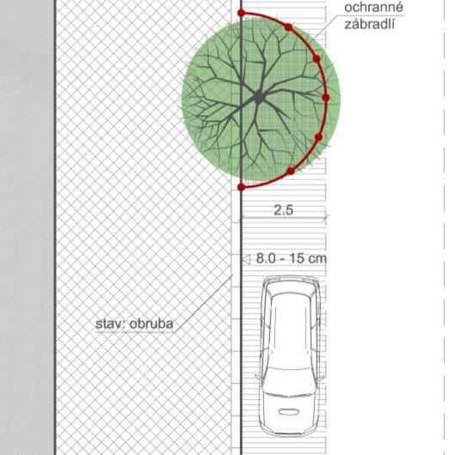
Typy územních studií veřejných prostranství
V minimální podrobnosti
V optimální podrobnosti

Slide 9
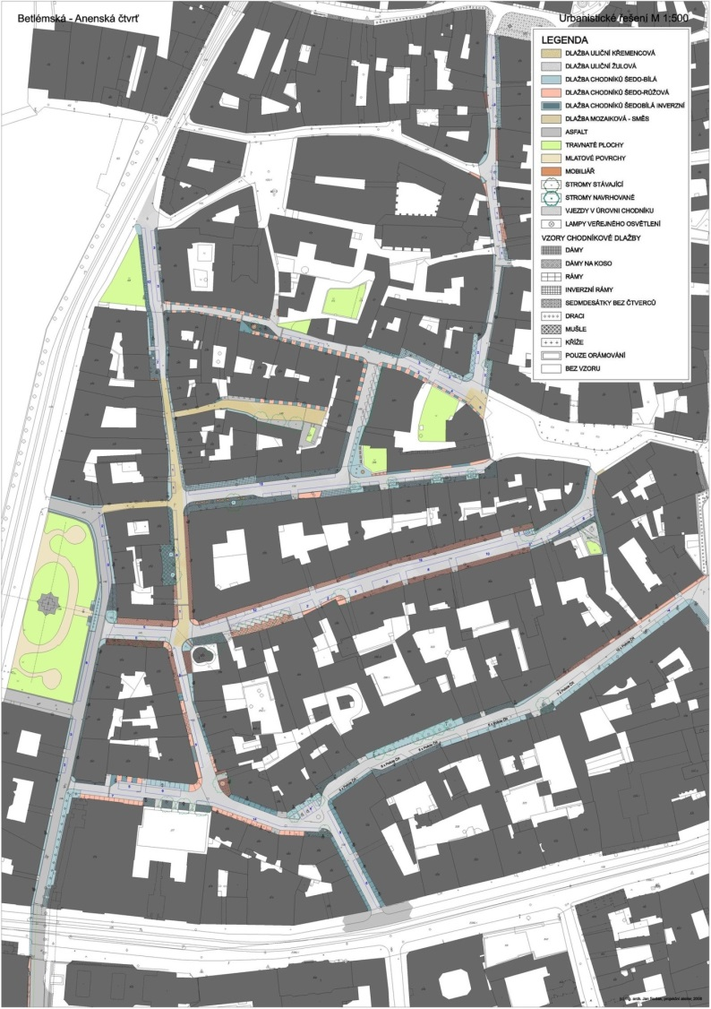
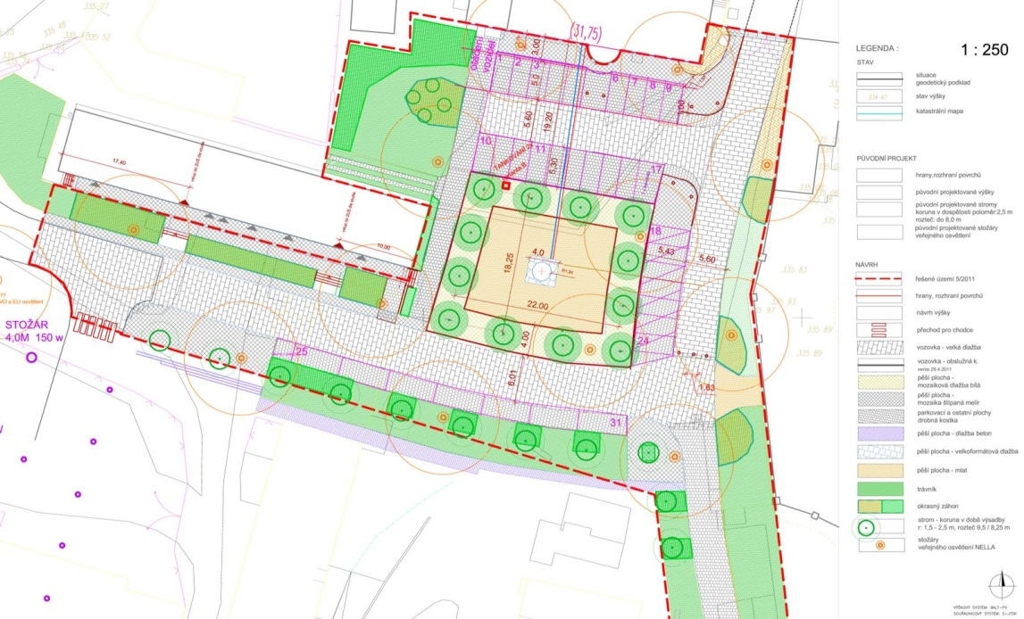
Typy územních studií veřejných prostranství
Systém veřejných prostranství
Jednotlivé veřejné prostranství

Slide 10
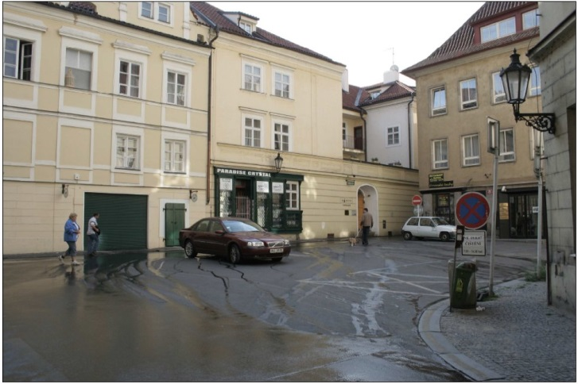
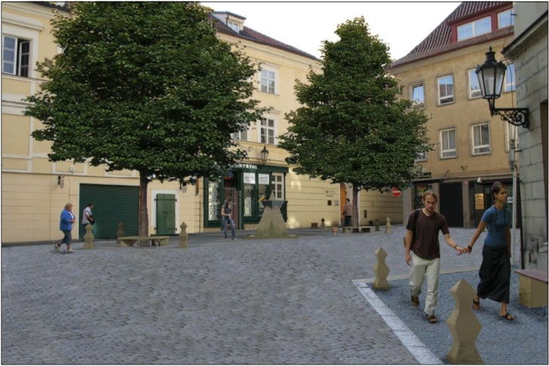
Typy územních studií veřejných prostranství
Náměstí, ulice
Parky a jiné plochy zeleně
Stávající veřejná prostranství
Nově zakládaná veřejná prostranství

Slide 11
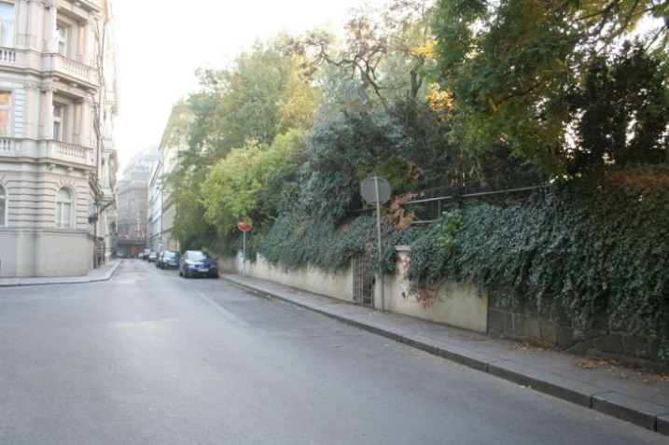
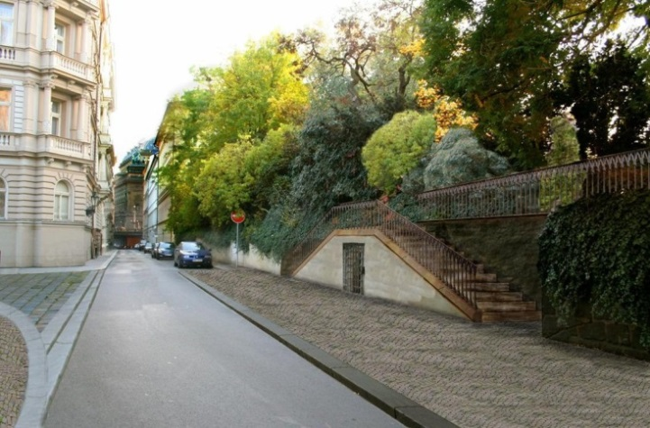
Proces přípravy, zadání a pořízení
Iniciace
Výběr zpracovatele (projektanta)
  Architektonická soutěž o návrh
  Ekonomická výhodnost
  Přímé zadání
Doplňující průzkumy a rozbory
Zadání
Pracovní návrh
Návrh
Schválení
Implementace

Slide 12

Územní studie krajiny
V 02/2016 zveřejněn „Zadání ÚSK“ - společný metodický pokyn MMR a MŽP.
Proč pořizovat ÚSK ?
Podklad pro řešení krajiny v ÚP… ORP, ale i všech obcí I. a II. kat.ve spr. obvodu ORP
Podklad pro doplnění ÚAP
Podklad pro doplnění ZÚR
Podklad pro činnost dalších orgánů st.spr.
+
ÚÚP bude mít „názor“ na komplexní řešení
krajiny se svém správním území (i jako DO)……..+ zápis do iLASu
Devastovaná krajina ÚK
si ochranu zaslouží !

Slide 13
Zpracovatelský tým = aut. architekt (úz. pl.)
+ aut. architekt (kraj. arch.)
ÚS je vhodné průběžně konzultovat s dalšími orgány státní správy (zejm. s orgánem ochrany přírody), s dotčenými obcemi (dtto ÚAP)
Základní fáze zpracování ÚSK:
1) Doplňující P+R (nezbytné terénní průzkumy- prozkoumat kraj. osy, průhledy, dominanty krajiny)…met. pokyn stanoví obsah text. a graf. části
2) Návrh
Textová část – stanovení cílové vize krajiny, návrh řešení potřeb člověka v krajině, návrh řešení potřeb člověka v krajině, snižování ohrožení a předcházení rizikům v krajině, členění území na okrsky se stanovením rámcových podmínek využití a doporučení pro opatření….+ Závěr:
Co a jak zohlednit v ÚP obcí, s návrhy na změnu stávajících ÚP
Doporučení pro činnost orgánů veř. Správy
Přehled nově zjištěných jevů do ÚAP
Zásobník problémů, které nelze řešit v rozsahu a podrobnosti ÚS
….vše s „odůvodněním“

Slide 14
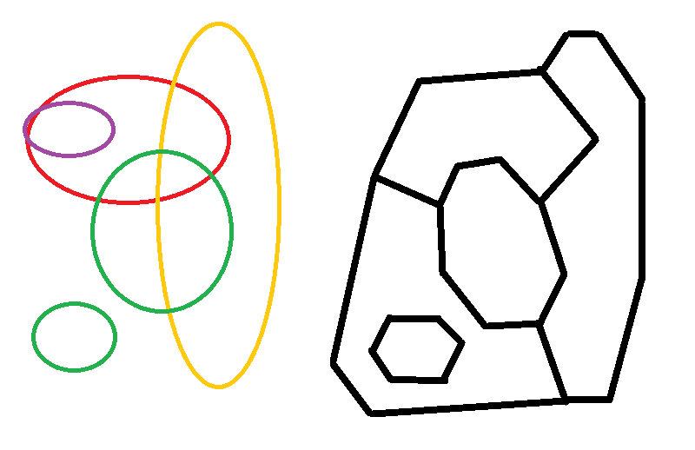
Potenciály (P+R) x Krajinné okrsky (návrh)
Grafika:
hlavní výkres (zpřesnění typů krajin, členění na krajinné okrsky, návrh ochrany hodnot a využití krajinných potenciálů, rámcové podmínky využití….)
výkres navržených změn ve využívání ploch
výkres jevů navržených na doplnění ÚAP M 1:10 000
Dle potřeby:
přehledný výkres celk. řešení
M 1:25 000 (1:50 000)
+ další výkresy, schémata,…..
Důraz na komplexitu dokumentu
Rámcové podmínky využití,
-Formulovat zvlášť pro každý kraj.o.
- podkladem pro podrobnější zpracování řešení krajiny v ÚP (zahrnou požadavky na řešení plošného i prostorového uspořádání území)
Rámcová doporučení pro opatření
– Budou podkladem pro činnost orgánů veřejné správy a subjektů (např. správci, hospodáři), kteří mohou uložit a realizovat opatření ke zlepšení stavu krajiny

Slide 15

Dotace z národního programu na podporu územního plánování
Národní program „Podpora územně plánovacích činností obcí“ (2016-2020)
Dotační titul: „Územní plán“ (nové územní plány)
Příjemce: obec (I. a II. kategorie)
Obce které nemají žádný územní plán, nebo
mají územní plán schválený před 1. 1. 2007.
Stát=80 % (max. 400 tis. Kč ÚP), obec = 20 %.
Financuje se návrh pro společné jednání a pro veřejné projednání (vč. VVÚRÚ); „překlopení“ starého ÚP nelze!
Rok 2017: výzva – říjen 2016 za obdobných podmínek
(přislíbeno 20 mil. Kč)

